Slide 1

食堂管理系统
项目介绍
216小组

Slide 2
项目简介
基于Vue、Spring Boot框架实现的网页端应用。项目目的在于解决食堂人员的管理、防范食堂安全隐患以及落实相关防疫措施。
前端部分使用目前热门的Vue框架，辅以Element-Ui进行简单易懂的界面设计。后端部分则使用基于JAVA的Spring Boot框架对数据库进行管理。
员工可通过手机或者电脑实时登录网页，对食堂状况进行实时监测，从而方便对食堂的管理，提高其工作效率。

Slide 3

项目登录页
员工选择账号类型，并登录系统

Slide 4
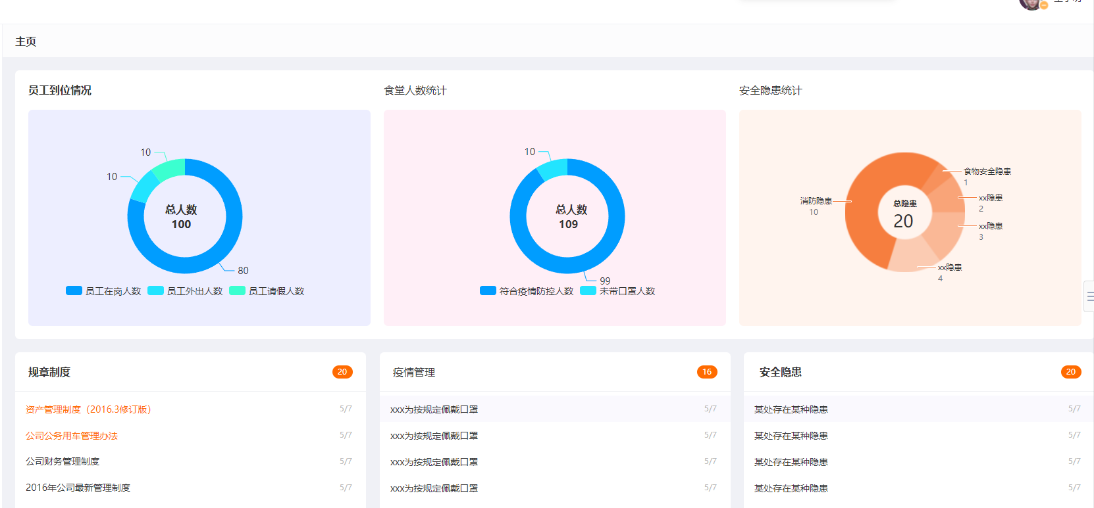
项目主页面
登录页面后，可最直观的看见当前食堂的情况。

Slide 5
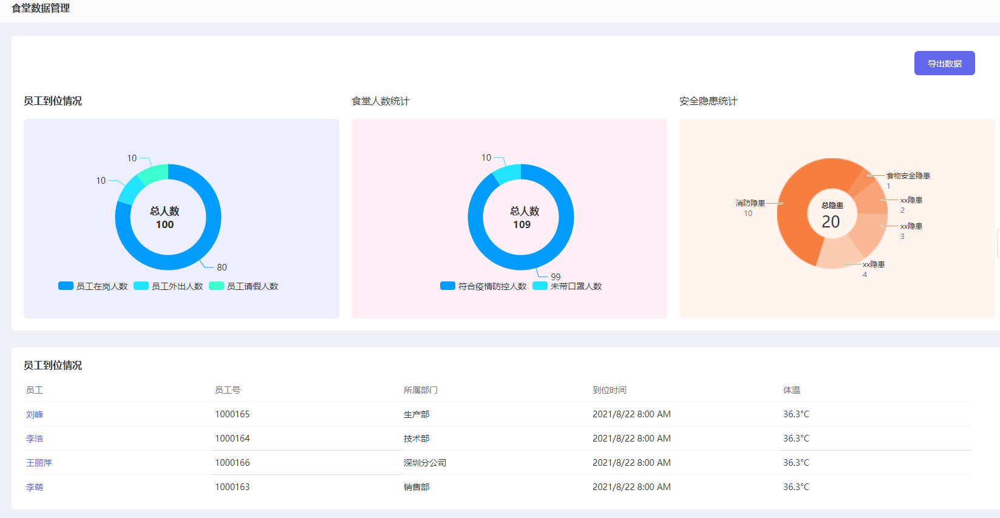
数据管理页
显示当前食堂数据

Slide 6
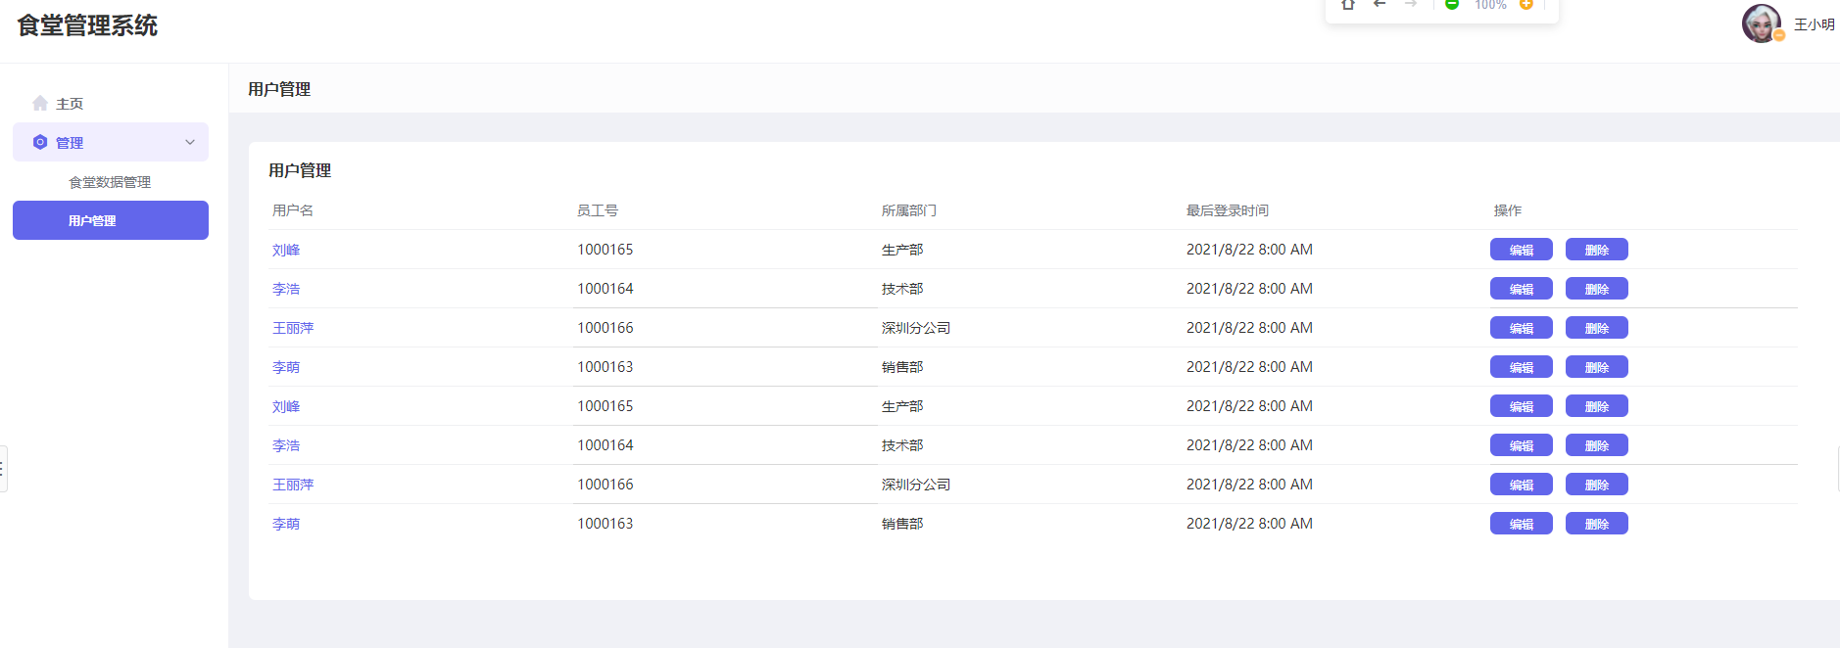
用户管理
管理员可对职工账号进行增删改查操作

Slide 7
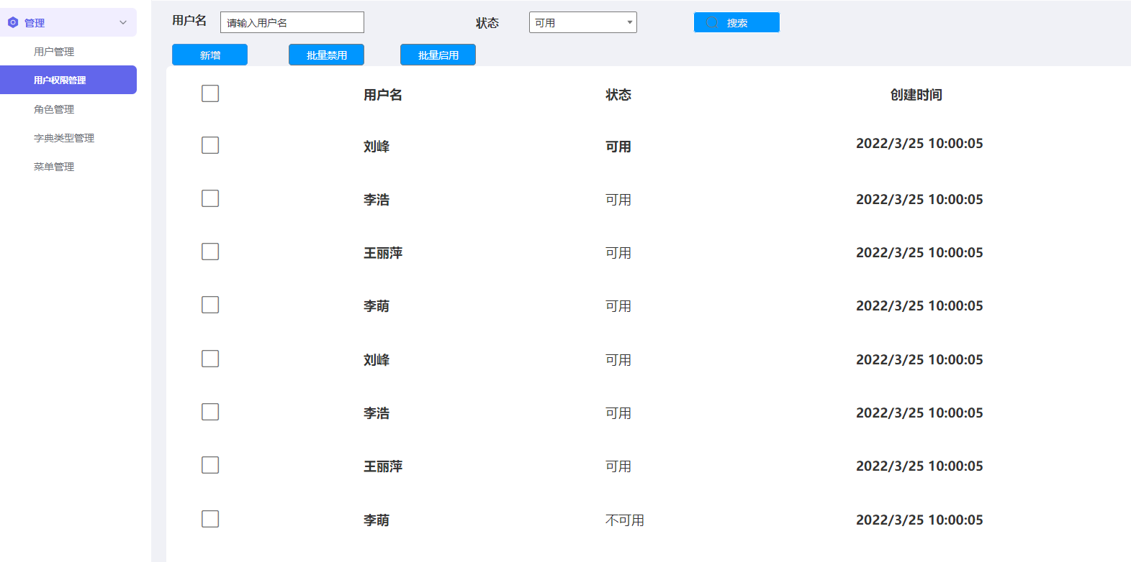
用户权限管理
超级管理员可对账号权限进行设置，修改账号角色为管理员或普通职工。

Slide 8
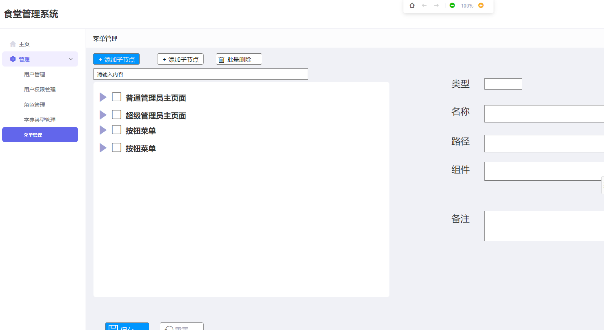
菜单管理
超级管理员可通过前端进行页面组件的管理。通过不同角色拥有的不同页面，来实现角色的管理。

Slide 9
谢谢欣赏
216小组

